Slide 1
T.C.
KASTAMONU ÜNİVERSİTESİ
TURİZM FAKÜLTESİ
Gastronomi ve Mutfak Sanatları Bölümü
Osmanlı Dönemi Mutfak Kültürü II

Slide 2
Saray Mutfağı Yemek Kültürü
Matbah-ı amire saray mutfaklarının olduğu kısımdır ve her yüzyılda Osmanlı zarafetinin ve zenginliğinin simgesi olmuştur. Topkapı Sarayı’nda günde ortalama beş bin kişilik yemek yapılmıştır ve ulufe dağıtımında, cülus merasimlerinde bu sayı on beş bin kişiyi bulmuştur. Pişirilen yemekler sadece saray halkına verilmemiş; dışarıdan Divan-ı Hümayun’a dilekçe vermeye gelenlere, davacılara veya şahitlere de din, dil farkına bakılmaksızın yemek ikram edilmiştir.

Slide 3
Saray mutfağı, Fatih Sultan Mehmet döneminde Topkapı Sarayı’na yeni mutfakların yapılmasıyla birlikte en hızlı gelişimini göstermiştir. Saray mutfağında ünlü Türk mutfağının en güzel örnekleri hazırlanmış, 16. ve 17. yüzyılın en iyi dokunmuş kumaşları kullanılmıştır. Yemekler Çin porselenlerinde yenilmiştir. Yabancı gözlemcilerin yazdıklarına göre Fatih döneminde sarayda elçiler için verilen ziyafette, et ve etli yemekler başta olmak üzere pilav, değişik sebze yemekleri, tatlılar ve içecek olarak tatlı şerbetler ikram edilmiştir.

Slide 4
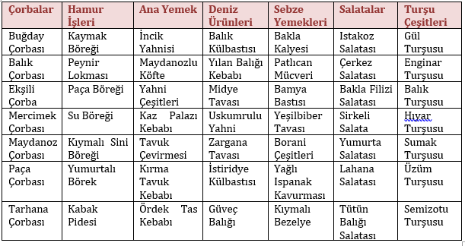
Osmanlı Saray Mutfağı’ndan örnek yemekler

Slide 5
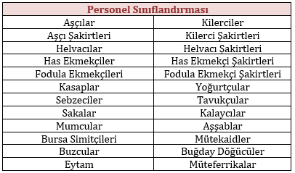

Slide 6
Saray Mutfağı’nın Bölümleri
Has Mutfak
Saray mutfağının en önemli bölümüdür ve saray görevlilerinden sadece yetkili olanlar girebilirdi. Ayrıca bu bölümde çalışanlar özel olarak seçilirdi. Sadece padişaha yemek hazırlayan ve bölümün idaresini elinde tutan aşçıbaşı da bu bölümde bulunurdu. Has mutfak personeli padişah ile birlikte seferlere çıkar, padişah yanında kurdukları çadırlarda padişah için yemek hazırlarlardı.

Slide 7
Helvahane
Saray için tatlıların, macunların, şerbetlerin, helvaların yapıldığı bölümdür. Ayrıca, çeşitli güzel kokulu bitkilerden yapılan mumların da yapıldığı yerdir. Hekimbaşının hastalıklara karşı hazırlamış olduğu tariflerin de hazırlandığı bölümdür. Dolayısıyla helvahane o dönemlerde eczane olarak da hizmet vermiştir. Altı usta ile yüz kadar çırak bu bölümde çalışmıştır.

Slide 8
Kuşhane
Saray mutfağının usta aşçılarının çalıştığı mutfaktır. Bu mutfakta hem padişaha hem de Enderun’un önde gelenlerine hizmet verilmiştir. Has odaya yakın bir yere konumlandırılmıştır. Söz konusu mutfakta sadece aşçılar değil aynı zamanda elinin lezzetine güvenen ve becerikli Enderun ağaları da padişah için yemek yapmışlardır.

Slide 9
Halk Mutfağı Yemek Kültürü
Osmanlı dönemindeki halk yemek kültürüne bakıldığında ailenin bütün üyelerinin hep birlikte yer sofrasında yemek yedikleri görülmektedir. Bu sofralarda ve toplu yemek dağıtılan yerlerde akşam yemeği olarak çorba ve tek çeşit yemek bulunmaktadır. Ancak varlıklı ailelerde durum biraz daha farlılık göstermektedir. Söz konusu ailelerde özellikle akşam yemeklerinde 20-25 çeşit yemek yenilmektedir. Misafirperver bir yapıya sahip olan halk, hazırlanan yemekleri misafirlerine beğendirebilmek için çok çaba göstermişler ve bunun için özel lezzetler ortaya çıkartmışlardır.

Slide 10
Yoğurt, hem saray mutfağında hem de halk mutfağında yaygın şekilde tüketilmektedir. Önceleri yemekleri pişirmek, yemekleri koymak ve muhafaza etmek için kullanılan yemek kapları yemek kültürünün zenginleşmesiyle birlikte zamanla söz konusu kaplarda da gelişme yaşanmıştır. Gün geçtikçe yemek kaplarının yapımında kullanılan malzemelerin kalitesi ve görünümü önem kazanmaya başlamıştır. Osmanlı döneminden günümüze geldikçe de yemek kaplarının daha estetik tasarlandığı ve kişisel zevklere hitap ettiği görülmektedir.

